Slide 1


Introduction aux
systèmes GNU/Linux
S19E05 inetdoc.net
Philippe Latu / Université Toulouse 3
Document sous licence GNU FDL v1.3
http://www.gnu.org/licenses/fdl.html

Slide 2
Plan séance 5
Séance 5 – Comptes utilisateurs – journalisation & planification
    Gérer les comptes utilisateurs locaux
    Identifier les services d'authentification
        PAM : Pluggable Authentication Module
    Exploiter les messages systèmes → syslog
    Gérer la planification des tâches → cron
Manipuler sur machines virtuelles & conteneurs
    Personnaliser les comptes utilisateurs & sécuriser les droits
S19E05 inetdoc.net - <numéro>/27

Slide 3
Comptes utilisateurs locaux
Identifiant numérique groupe
Tout objet du système de fichiers doit avoir
    Un compte utilisateur propriétaire
    Un groupe propriétaire
Tout utilisateur du système doit avoir
    Un identifiant propriétaire unique appelé uid
        Fichier /etc/passwd → correspondance entre nom de connexion et uid numérique
    Un identifiant groupe unique appelé gid
        Fichier /etc/group → correspondance entre nom de groupe et gid numérique
$ grep etu /etc/passwd
etu:x:1000:1000:etudiant,,,:/home/etu:/bin/bash
Identifiant numérique utilisateur
$ grep etu /etc/group
adm:x:4:etu
cdrom:x:24:etu
floppy:x:25:etu
audio:x:29:etu,pulse
dip:x:30:etu
src:x:40:etu
video:x:44:etu
plugdev:x:46:etu
staff:x:50:etu
etu:x:1000:
Identifiant numérique groupe
S19E05 inetdoc.net - <numéro>/27

Slide 4
Comptes utilisateurs locaux
Plages de validité des uid et gid
    Valeurs numériques divisées en classes
            http://www.debian.org/doc/debian-policy/ch-opersys.html#s9.2.2
    Utilisateurs & groupes système
        0-99 et 100-999
        Comptes réservés aux services | processus
    Utilisateurs & groupes «normaux»
        1000-59999
        Comptes alloués dynamiquement
    Cas particulier : utilisateur nobody & groupe nogroup
        Valeur réservée 65534
S19E05 inetdoc.net - <numéro>/27

Slide 5
Comptes utilisateurs locaux
Contrôle d'accès aux ressources
  Un groupe système par ressource
  Exemple : fonctions audio
# grep audio /etc/group
audio:x:29:etu
Les membres du groupe audio ont accès aux fonctions «son» du système
  Cas de l'utilisateur etu
$ id
uid=1000(etu) gid=1000(etu) groupes=1000(etu),24(cdrom),25(floppy),29(audio),30(dip),44(video),46(plugdev)
  Arborescence des périphériques
$ ls -l /dev/snd/
total 0
crw-rw---T+ 1 root audio 116, 1 mai 31 08:28 seq
crw-rw---T+ 1 root audio 116, 33 mai 31 08:28 timer
S19E05 inetdoc.net - <numéro>/27

Slide 6
Comptes utilisateurs locaux
Serveur Web apache2
  Identification des processus
$ ps faux | grep apache2
root 1408 0.0 1.5 204424 15488 ? Ss 11:38 0:00 /usr/sbin/apache2 -k start
www-data 1608 0.0 0.9 204448 9716 ? S 11:38 0:00 \_ /usr/sbin/apache2 -k start
www-data 1609 0.0 0.9 204448 9716 ? S 11:38 0:00 \_ /usr/sbin/apache2 -k start
www-data 1610 0.0 0.9 204448 9716 ? S 11:38 0:00 \_ /usr/sbin/apache2 -k start
www-data 1611 0.0 0.9 204448 9716 ? S 11:38 0:00 \_ /usr/sbin/apache2 -k start
www-data 1612 0.0 0.9 204448 9716 ? S 11:38 0:00 \_ /usr/sbin/apache2 -k start
Identité des processus
  Informations compte utilisateur
# mkdir /var/www/mywebsite
# chown www-data.www-data /var/www/mywebsite/
# chmod 2770 /var/www/mywebsite
# ls -l /var/www/ | grep mywebsite
drwxrws--- 2 www-data www-data 4096 mai 31 11:54 mywebsite
# ls -ln /var/www/ | grep mywebsite
drwxrws--- 2 33 33 4096 mai 31 11:54 mywebsite
$ grep www-data /etc/passwd
www-data:x:33:33:www-data:/var/www:/bin/sh
$ grep www-data /etc/group
www-data:x:33:
Groupe des développeurs Web
S19E05 inetdoc.net - <numéro>/27

Slide 7
Comptes utilisateurs locaux
Opérations de création et de configuration
  Commandes adduser et deluser
  Applications
      À quel paquet appartient la commande adduser ?
      Comment accéder à la documentation sur la commande adduser ?
      Comment créer un nouveau compte utilisateur newuser ?
      Quelles sont les valeurs uid et gid de ce nouveau compte ?
      Où sont placés les répertoires utilisateur dans l'arborescence ?
      Comment ajouter ce nouveau compte au groupe kvm ?
      Quelles sont les conditions d'activation des attributions de groupe ?
      Comment faire pour que l'utilisateur newuser devienne développeur web ?
S19E05 inetdoc.net - <numéro>/27

Slide 8
Comptes utilisateurs locaux
Personnalisation d'un compte
  3 niveaux distincts
      Lors de la création d'un compte → copie des fichiers du répertoire /etc/skel
      À l'échelle système → édition des fichiers /etc/bash.bashrc ou /etc/profile
      Au niveau individuel → éditions des fichiers ~/.bash*
Personnalisation des applications d'un compte
  Fichiers ou répertoires «cachés» dans l'arborescence utilisateur
Éléments de configuration du navigateur web
$ cat ~/.vimrc
syntax on
Colorisation syntaxique dans vim
$ ls -lAh ~/.mozilla/
total 8,0K
drwx------ 2 etu etu 4,0K mai 17 17:13 extensions
drwx------ 3 etu etu 4,0K mai 17 17:13 firefox
  Variables d'environnement
Chemin de recherche des programmes exécutables
$ echo $PATH
/usr/local/bin:/usr/bin:/bin:/usr/local/games:/usr/games
S19E05 inetdoc.net - <numéro>/27

Slide 9
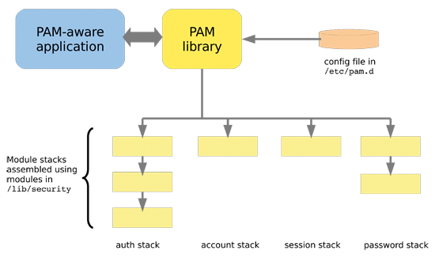
Gestion des connexions
AAA → Authentication, Authorization, Accounting
PAM → Pluggable Authentication Module
Bibliothèque partagée
  Mécanisme d'appel de fonctions AAA
Un module par service
Un fichier de configuration par service
$ ls /etc/pam.d
atd chpasswd common-account common-password
common-session-noninteractive login other
polkit-1 su xdm chfn chsh common-auth
common-session cron newusers passwd sshd sudo xscreensaver
Source tuxradar.com
S19E05 inetdoc.net - <numéro>/27

Slide 10
Gestion des connexions
4 champs par service
    Authentification
        Identifiant/Authentifiant de l'utilisateur
    Account
        Informations sur le compte
        Restrictions horaires, expiration, etc.
    Password
        Conditions de mise à jour du jeton d'authentification
    Session
        Tâches à effectuer lors de la (dé)connexion
S19E05 inetdoc.net - <numéro>/27

Slide 11
Gestion des connexions
Application
    Retrouver les paramètres des services common, login et ssh
    Comment appliquer un masque utilisateur avec la valeur 0027 à chaque nouvelle connexion
      Lire et éditer le fichier /etc/login.defs
      Lire et éditer le fichier /etc/pam.d/common-session
        Ajouter la ligne suivante en fin de fichier
      Tester la valeur du masque utilisateur après l’ouverture d’une nouvelle session
session optional pam_umask.so
S19E05 inetdoc.net - <numéro>/27

Slide 12
Changement d'identité
Commande su
    Commande fournie avec le paquet login
    Ouverture d'une session sous une autre identité
    Exemples
        Accès au niveau super-utilisateur
        Accès à un autre compte utilisateur
            À partir du niveau «normal» ou à partir du niveau super utilisateur
etu@vm:~$ su -
Mot de passe :
root@vm:/home/etu#
etu@vm:~$ su testuser
Mot de passe :
testuser@vm:/home/etu$ cd
testuser@vm:~$ pwd
/home/testuser
Avec authentification
root@vm:~# su testuser
testuser@vm:/root$ cd
testuser@vm:~$ pwd
/home/testuser
Sans authentification
S19E05 inetdoc.net - <numéro>/27

Slide 13
Changement d'identité
Commande sudo
    Commande fournie avec le paquet sudo
    Exécution d'une commande sous une autre identité
    Exemple de configuration
        Édition de la configuration avec visudo
            Visualisation du groupe système sudo
        Ajout de l'utilisateur etu au groupe sudo
# grep ^%sudo /etc/sudoers
%sudo ALL=(ALL:ALL) ALL
etu@vm:~$ sudo aptitude update
Nous espérons que vous avez reçu de votre administrateur système local les consignes traditionnelles. Généralement, elles se concentrent sur ces trois éléments :
#1) Respectez la vie privée des autres.
#2) Réfléchissez avant d'utiliser le clavier.
#3) De grands pouvoirs confèrent de grandes responsabilités.
[sudo] Mot de passe de newuser :
# adduser etu sudo
Ajout de l'utilisateur « etu » au groupe « sudo »
Ajout de l'utilisateur etu au groupe sudo
Fait.
Attribution active après (dé|re)connexion
S19E05 inetdoc.net - <numéro>/27

Slide 14
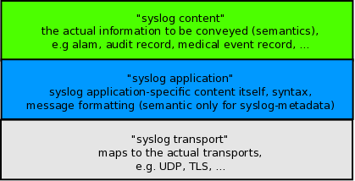
Journalisation système
La vérité n'est pas ailleurs, elle est dans les logs !
RFC5424 : The syslog protocol
    http://en.wikipedia.org/wiki/Syslog
Source www.rsyslog.com
S19E05 inetdoc.net - <numéro>/27

Slide 15
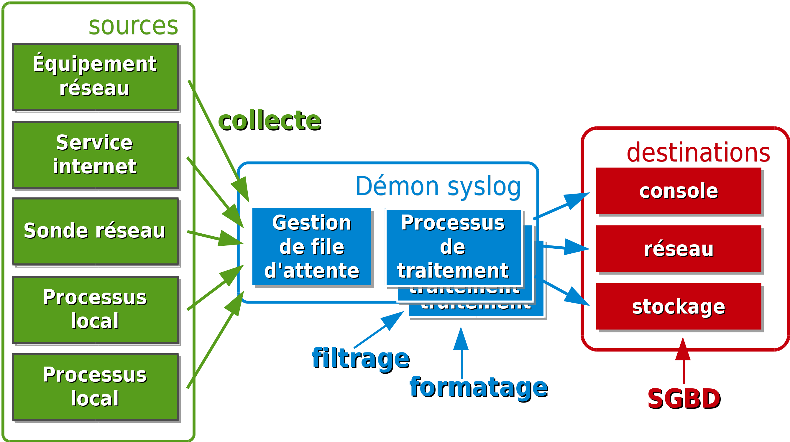
Journalisation système
Principe de fonctionnement
S19E05 inetdoc.net - <numéro>/27

Slide 16
Journalisation système
Rsyslog → démon installé par défaut sur Debian GNU/Linux
    Architecture modulaire
        Collecte → input modules
        Destination → output modules
        Règles conformes aux versions historiques de syslogd
    Syntaxe composée de 2 colonnes
        SELECTORS
        ACTIONS
    SELECTORS → Sélection des informations journalisées
        Format → facility.level
        Facility → type de demande de journalisation
        Level → niveau de détail
S19E05 inetdoc.net - <numéro>/27

Slide 17
Journalisation système
SELECTORS
    Types de demande de journalisation
        auth - messages de connexion/déconnexion
        console - messages normalement destinés à la console système
        cron - messages du planificateur système
        daemon - fourre-tout pour tous les démons systèmes
        kern - messages du noyau
        lpr - messages du service d'impression
        mail - messages du service de courrier
        user - fourre-tout pour les programmes utilisateur
    Niveaux de détails par ordre décroissant
        debug - informations développeur
        info - informations générales
        err - erreurs diverses
        warning - avertissements divers
        notice - informations générales ne nécessitant pas d'intervention
S19E05 inetdoc.net - <numéro>/27

Slide 18
Journalisation système
ACTIONS
    Destinations des informations traités
    Catégories de modules
        Système de fichiers local → /var/log
        Réseau → 514/udp
        Console
    Configuration rsyslog
        http://www.rsyslog.com/doc/rsyslog_conf.html
        Paquet rsyslog-doc
S19E05 inetdoc.net - <numéro>/27

Slide 19
Journalisation système
Syntaxe et wildcards
    Remplacement d'un champ SELECTOR → *
# journalisation de tous les messages du service de courrier
mail.* /var/log/mail.log
    Exclusion d'un type → ;
# journalisation de tous les messages sauf les accès utilisateur
*.*;authpriv.none /var/log/all.log
    Sélection d'une priorité individuelle → =
# journalisation de tout le trafic du service de courrier
mail.info /var/log/mail.log
# journalisation du debugging
mail.=debug /var/log/mail.debug
    Accès temporisé au fichier → -
# journalisation temporisée des messages du noyau
kern.* -/var/log/kern.log
S19E05 inetdoc.net - <numéro>/27

Slide 20
Journalisation système
Exploitation directe
    Visualisation de fichier → less ou view
$ less /var/log/syslog
    Affichage queue de fichier → tail
$ tail -n 50 -f /var/log/syslog
Exploitation indirecte
    Tableaux de bord → Kibana & suite ELK
    Émission périodique de rapports → logwatch
    Recherche permanente du meilleur compromis
      Efficacité du processus métier → la détection d’incident
      Coût humain de traitement des journaux → massification des sources
S19E05 inetdoc.net - <numéro>/27

Slide 21
Journalisation système
Applications
  À quel groupe appartiennent le dossier et les fichiers de logs ?
  Comment ajouter l'utilisateur normal etu à ce groupe ?
  Comment retrouver l'initialisation et la configuration de l'interface réseau ?
      Utiliser les commandes grep, less, cat, tail
  Comment produire un rapport avec logwatch ?
      Rechercher et installer le paquet correspondant
      Installer ou reconfigurer le service de courrier électronique postfix pour une utilisation locale
      Générer l'émission d'un rapport via le courrier électronique
# /usr/sbin/logwatch --mailto etu@localhost
# /usr/sbin/logwatch --detail high
      Utiliser mail ou mutt pour consulter le rapport
S19E05 inetdoc.net - <numéro>/27

Slide 22
Journalisation système
Rotation des journaux
  Objectif → limiter le volume des données stockées
  Outil → logrotate
  Exemple du service
  Web apache
/var/log/apache2/*.log {
daily
missingok
rotate 365
compress
delaycompress
notifempty
create 640 root adm
sharedscripts
postrotate
if invoke-rc.d apache2 status > /dev/null 2>&1; then \
invoke-rc.d apache2 reload > /dev/null 2>&1; \
fi;
endscript
prerotate
if [ -d /etc/logrotate.d/httpd-prerotate ]; then \
run-parts /etc/logrotate.d/httpd-prerotate; \
fi; \
endscript
}
Rotation chaque jour sur une durée de 365 jours de tous les fichiers du répertoire avec compression
S19E05 inetdoc.net - <numéro>/27

Slide 23
Planification des tâches
Service cron
    Exécution périodique d'un ou d’une série de scripts
    Périodicité prédéfinie
        Horaire → /etc/cron.hourly/
        Quotidienne → /etc/cron.daily/
        Hebdomadaire → /etc/cron.weekly/
        Mensuelle → /etc/cron.monthly/
        Apériodique → /etc/cron.d/
    Fichier de configuration principal → /etc/crontab
$ grep -B1 ^[0-9] /etc/crontab
# m h dom mon dow user command
17 * * * * root cd / && run-parts --report /etc/cron.hourly
25 6 * * * root test -x /usr/sbin/anacron || ( cd / && run-parts --report /etc/cron.daily )
47 6 * * 7 root test -x /usr/sbin/anacron || ( cd / && run-parts --report /etc/cron.weekly )
52 6 1 * * root test -x /usr/sbin/anacron || ( cd / && run-parts --report /etc/cron.monthly )
S19E05 inetdoc.net - <numéro>/27

Slide 24
Surveillance des connexions
Quels sont les comptes utilisateurs actifs ?
    Liste des utilisateurs connectés → w
$ w
10:47:46 up 33 min, 1 user, load average: 0,00, 0,00, 0,00
USER TTY FROM LOGIN@ IDLE JCPU PCPU WHAT
etu pts/0 fe80::f479:19ff: 11:15 0.00s 0.11s 0.00s w
    Journalisation des connexions → /var/log/auth.log
vm0 sshd[873]: Server listening on :: port 22.
vm0 sshd[882]: Accepted password for etu from fe80::f479:19ff:fed2:b0d3%eth0 port 50420 ssh2
vm0 sshd[882]: pam_unix(sshd:session): session opened for user etu by (uid=0)
vm0 systemd-logind[556]: New session 1 of user etu.
vm0 systemd: pam_unix(systemd-user:session): session opened for user etu by (uid=0)
S19E05 inetdoc.net - <numéro>/27

Slide 25
Surveillance des connexions
Historique des connexions
    Commande lastlog
    Compte système utilisé → !DANGER!
$ lastlog
Username Port From Latest
root tty1 ven. sept. 6 17:11:44
daemon **Never logged in**
bin **Never logged in**
sys **Never logged in**
sync **Never logged in**
man **Never logged in**
mail **Never logged in**
proxy **Never logged in**
www-data **Never logged in**
backup **Never logged in**
nobody **Never logged in**
_apt **Never logged in**
systemd-timesync **Never logged in**
systemd-network **Never logged in**
systemd-resolve **Never logged in**
messagebus **Never logged in**
sshd **Never logged in**
etu pts/0 fe80::c0f0:d5ff: mar. janv. 7 15:00:06
systemd-coredump **Never logged in**
Debian-exim **Never logged in**
rdnssd **Never logged in**
S19E05 inetdoc.net - <numéro>/27

Slide 26
Bilan séance 5
Gestion des comptes utilisateurs
    Respecter les règles définies sur les uids & gids
    Limiter les accès aux comptes système
AAA → PAM
    Importance le la granularité des configurations
Journalisation système
    Outil de mise au point des configurations des services
    Outil essentiel pour la survie de l'administrateur
Planification des tâches
    Optimisation des opérations d'administration
S19E05 inetdoc.net - <numéro>/27

Slide 27


Ressources
  Manuel de référence Debian
    Authentification
      http://www.debian.org/doc/manuals/debian-reference/ch04.fr.html
    Journalisation système
      Analyse de plus haut niveau → suite ELK
S19E05 inetdoc.net - <numéro>/27

